Slide 1
SEMAINE DE LA CHALEUR RENOUVELABLE
4 et 5 décembre 2018 – Forum des images, PARIS
6 décembre 2018 – En région

Slide 2
CHALEUR SOLAIRE DANS L’HABITAT :
UNE NOUVELLE DONNE ?
Intervenants :
Valérie LAPLAGNE, Responsable Chaleur Renouvelable – Uniclima
Louis-Marie DENOYEL, Chargé de mission chaleur renouvelable – DGEC
Rodrigue LECLECH, Responsable Pôle Construction et Associé – Pouget Consultant
Edwige PORCHEYRE, Coordinatrice de projets – ENERPLAN
Gaël PARRENS, Vice-Président – Union des Entreprises de génie Climatique et Energétique de France (UECF-FFB)
Animé par Richard Loyen, Délégué Général – Enerplan

Slide 3
état des lieux de la chaleur solaire dans l’habitat
Valérie Laplagne
Responsable Chaleur Renouvelable – Uniclima

Slide 4
MARCHé DE LA CHALEUR SOLAIRE
Un marché qui se stabilise à un niveau bas (source Uniclima)
FOCUS 2018

Slide 5



LA CHALEUR SOLAIRE dans l’habitat neuf
Parts de marché de la chaleur solaire dans le neuf
      Maison individuelle : 2%
      Maisons individuelles groupées : 5%
      Logement collectif : 3%
Un retour nécessaire dans la future RE2020 (obligation de chaleur renouvelable annoncée dans la PPE)

Slide 6
LA CHALEUR SOLAIRE dans l’habitat EXISTANT
Des conditions qui deviennent favorables :
CITE / Coup de pouce CEE / EcoPTZ / ANAH, cumul possible
Fonds Chaleur pour le collectif (40 à 65% d’aide)
Taxe carbone (Contribution Climat Energie)
Et en 2019 :
Main d’œuvre dans le CITE pour les ménages modestes
EcoPTZ au forfait pour tous travaux éligibles au CITE (sans bouquet de travaux)

Slide 7
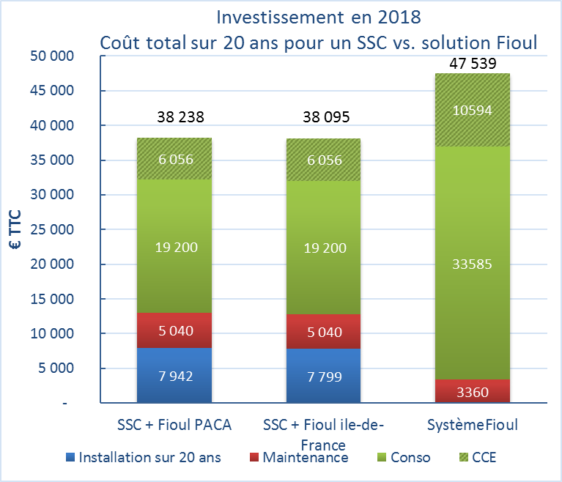
LA CHALEUR SOLAIRE dans l’habitat EXISTANT
Exemple en maison individuelle (SSC) :
Coût sur 20 ans (Etude I-Care pour Enerplan/ADEME)
Même compétitivité partout en France (Nord et Sud)
Des économies de 60% des consommations
de chauffage et d’eau chaude
Un gain d’1 à 2 niveaux d’étiquette énergétique
Un gain de valeur verte de l’habitat
Chauffage solaire individuel + chaudière fioul, coût global sur 20 ans

Slide 8
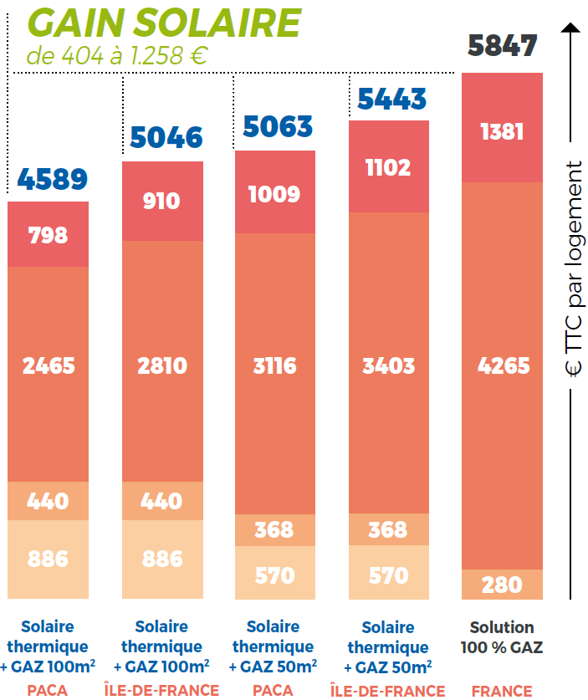
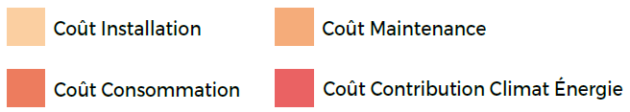
LA CHALEUR SOLAIRE dans l’habitat EXISTANT
Exemple en logements collectifs :
Coût sur 20 ans (Etude I-Care pour Enerplan/ADEME)
La chaleur solaire est moins chère dès 2018 :
Partout en France
Quelle que soit la surface (1 ou 2 m²/logement)
+ la surface est grande, + le solaire est compétitif
Eau Chaude Solaire (ECS) collective + chaudière gaz collectif, coût global sur 20 ans

Slide 9
LA CHALEUR SOLAIRE : vertueuse
Des équipements vertueux :
        Déclarations environnementales d’impact (PEP) pour CESI, capteur, ballon
Des installateurs qualifiés dans l’individuel et le collectif, des BE qualifiés
Une filière qui s’est structurée sur le collectif :
        Accompagnement et outils SOCOL à chaque étape du projet

Slide 10
La chaleur solaire dans l’habitat
Contre la hausse du prix des énergies fossiles ou fissile, la chaleur solaire est une solution économiquement pertinente pour l’habitat.
C’est le moment de faire du solaire !

Slide 11
Merci de votre attention

Slide 12

Dispositifs de soutiens pour la chaleur solaire dans l’habitat
Louis-Marie DENOYEL
Chargé de mission chaleur renouvelable – Direction Générale de l’énergie et du Climat

Slide 13
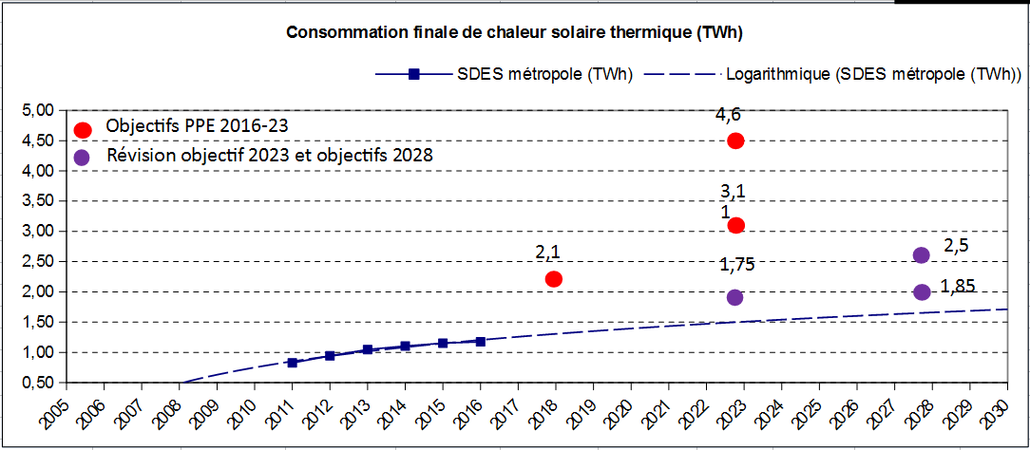
Les objectifs de la PPE révisée (2018)
Objectifs 2028 distribués entre :
  1/3 habitat
  2/3 industrie, tertiaire, agriculture
Dans l’habitat :
  70 % individuel
  30 % collectif

Slide 14
Soutiens dans l’habitat individuel
→ 11 200
bénéficiaires pour des travaux en 2016 (CESI, SSC et CESC)
Le Crédit d’Impôt pour la Transition Energétique (CITE)
  Bénéficiaires: propriétaire occupant, locataire
  Logement: de plus de 2 ans, habitation principale
  Crédit:30% du montant de l’équipement (plafond de dépense par m² de capteur)
  Critères : Installateur RGE, Capteurs certifiés CSTBat, Solar Keymark, etc. Seuils d’efficacité (ETAS) ou de productivité requis
  Evolution 2019 : intégration du coût de la main d’œuvre
  Evolutions 2020 : montant forfaitaire (fonction de l’efficacité énergétique & la production renouvelable) ouverture aux propriétaires bailleurs
  → Concertation à venir (début 2019)

Slide 15
Soutiens dans l’habitat individuel
Les Certificats d’Economies d’Energie (CEE)
  Bénéficiaires/Logement : Tous
  Soutien : Prime distribuée par les vendeurs d’énergie
  / Montant d’économies d’énergie défini par des fiches standardisées
  Critères : Idem CITE
Le coup de pouce CEE (CdPCEE)
  Prime spécifique pour les ménages modestes pour le remplacement d’une chaudière fioul par un mode de chauffage renouvelable. Reconduit jusqu’en 2020.
  Montant : 2 000 à 3 000 € (pour un SSC)
  Evolutions 2019 : Eligibilité de tous les ménages
  Remplacement fioul ou gaz par chauffage renouvelable ou gaz à très haute performance

Slide 16
Soutiens dans l’habitat individuel
Evolutions 2019 :
  Alignement de la condition d’ancienneté sur celle du CITE (2 ans)
  Suppression de la condition de bouquet de travaux
  Relèvement des plafonds (notamment pour le SSC → 18 000 €)
La TVA à taux réduit (5,5%)
  Bénéficiaires: Propriétaire occupant, locataire
  Logement: De plus de 2 ans
  Critères : Idem CITE
L’éco-prêt à taux zéro (éco-PTZ)
  Bénéficiaires : Propriétaire occupant ou bailleur
  Logement : D’avant 1990 (métropole)
  Critères : Idem CITE
  + condition de bouquet de travaux
  + plafond de dépenses éligibles

Slide 17
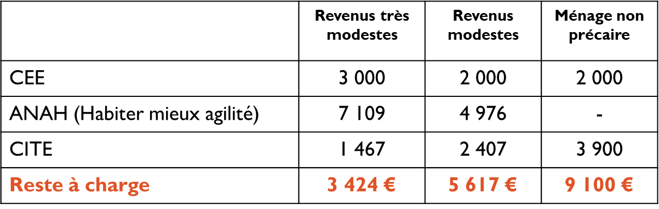
exemples
CITE, CEE, ANAH (Habiter mieux agilité), TVA à 5,5 % et EcoPTZ sont cumulables.
Exemple de reste à charge pour un SSC : 12 000 € de matériel
3 000 € de pose
Plafonds de l’ANAH en IdF pour 2 parents & 2 enfants :
Revenus très modestes : 41 325 €
Revenus modestes : 50 311 €

Slide 18
Soutiens dans l’habitat collectif
Le CITE
Le Fonds Chaleur
  Projets : ECS collective
  25 m² de surface utile de capteurs au moins
  suivant l’un des 6 schémas SOCOL
  non soutenus par le CITE
  Critères : Installateur RGE
  Capteurs certifiés CSTBat, Solar Keymark, etc.
  Seuils de productivité minimale (en fonction de la zone géographique)
  Bon dimensionnement (connaissance précise des besoins en ECS)
  Respect de la RT
  Suivi de l’installation (instrumentation, tableau de suivi sur 12 mois)
  Dispositif d’entretien et de maintenance

Slide 19
Soutiens dans le collectif
Le Fonds Chaleur
  Montant d’aide : Pour les projets < 100 m² → Grille forfaitaire (45 à 55 €/MWh sur 20 ans)
  Pour les projets > 100 m² → calcul fondé sur l’analyse du coût de revient et comparaison avec une solution de référence fossile
  19 installations solaires thermiques dans l’habitat collectif soutenues (1,2 M€ d’aides)
  Evolutions récentes :
    Uniformisation des règles d’attribution dans la construction neuve : critère CEP-15 %
    Possibilité de candidater en grappe de petits projets (expérimentation depuis 2016) :
      Contrats de développement patrimoniaux
      Contrats de développement territoriaux
    Critères : Nombre d’installations minimal
    Au moins 25 m² de surface utile agrégée de capteurs
    Mêmes critères que pour un gros projet

Slide 20
ADEME – Appel à projets « Grandes surfaces solaires thermiques »
Bilan 2015-2017 :
  5 lauréats, 22 000 m² installés
  Usages : bâtiment collectif, réseaux de chaleur, industrie (x3) Coûts de pose : de 900 €/m² (2015) à 430 €/m² (2017)
  LCOH sans aide : de 130 €/MWh (2015) à 50 €/MWh (2017)
  Taux d’aide ADEME : 55-70 %
Appel à projets 2018 (clos en septembre) :
  6 dossiers, 30 000 m² déposés
  Usages : réseaux de chaleur (x3), industrie (x3) Coûts de pose : ~500 €/m²
  LCOH sans aide : 60 à 80 €/MWh
  Taux d’aide demandés : ~60 %

Slide 21
GT « Place au soleil » - mesures concernant l’habitat
Dans l’individuel :
Préparer l’obligation d’un taux minimum de chaleur renouvelable dans tous les bâtiments neufs (RE2020)
→ Objectif : 15 %. Mobilisation de l’ADEME et du CSTB, ouverture d’un groupe d’expertise (n°15) pour les travaux préparatoires à la RE2020
Faire un retour d’expérience du moteur de calcul dans la RT2012 et sur l’expérimentation E+C-
Développer un kit de communication pour les espaces info énergie
→ Kit et formation en cours de conception par l’ADEME
CITE prorogé en 2019, forfaitisé en 2020
Simplification de l’EcoPTZ
Prolongation du Coup de pouce CEE (→ 2020)

Slide 22
GT « Place au soleil » - mesures concernant l’habitat
Dans le collectif :
Prendre en compte le solaire thermique dans l’alimentation des réseaux de chaleur (pour l’obtention de la TVA réduite)
→ Amendement PLF 2019 : voté à l’Assemblée Nationale
Permettre des aides du fonds chaleur à la réhabilitation d’installations défaillantes
→ Expérimentation par l’ADEME en régions NA et AuRA
Simplifier et uniformiser l’attribution des aides du fonds chaleur
→ Acté : la règle CEP-15 % est retenue comme règle commune
Diversifier le rôle des animateurs bois énergie vers d’autres technologies comme la chaleur solaire
→ 20 animateurs formés en régions NA et ARA ; deux sessions de formation nationales ADEME en 2019

Slide 23
conclusion
Merci de votre attention

Slide 24

Contexte règlementaire et évolutions probables
Rodrigue LECLECH
Responsable Pôle Construction et Associé – Pouget Consultant

Slide 25
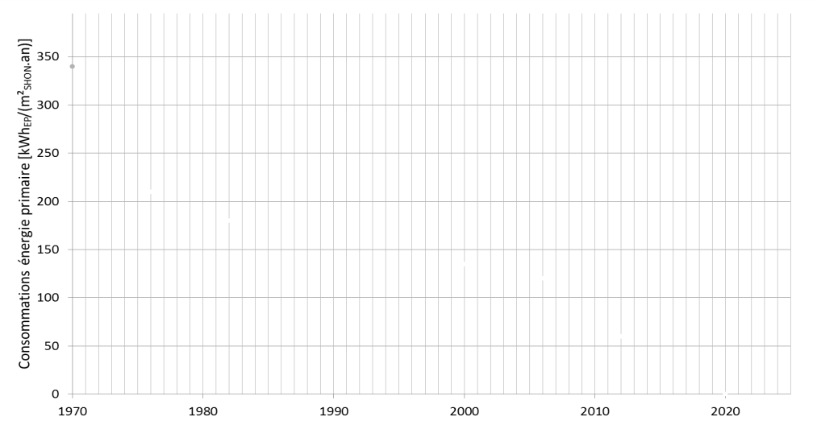



Contexte règlementaire
Hier
Aujourd’hui
Demain
1er choc pétrolier
BBC 2005
Évolution des consommations réglementaires 5 usages en kWhEP/(m².an) pour bâtiments résidentiels
RT = Réglementation Thermique

Slide 26
Expérimentation énergie Carbone
C = Carbone
(kgCO2/mSDP)
E = Energie
(kWhEP/mSRT)
Energie 1
Eau
Energie 2
Chantier
Carbone1
Energie 3
Carbone 2
Autres usages
Energie
ET
Sous-seuil C1
Sous-seuil C2
5 usages RT
Matériaux
Energie 4

Slide 27
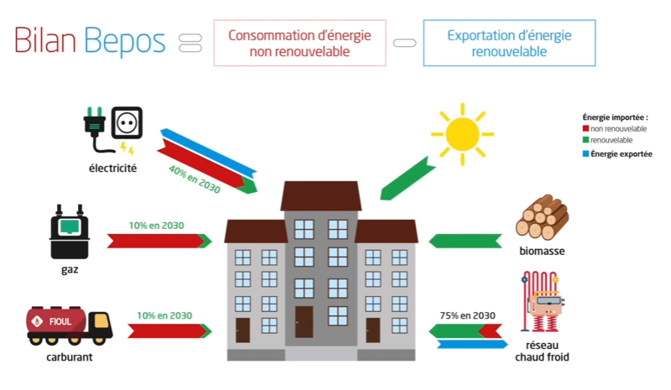
Expérimentation énergie Carbone
Un nouvel indicateur énergie : le BilanBEPOS
-
- Bilan_{BEPOS}
=
Energie non renouvelable
Electricité produite in-situ
Biomasse = 0
Solaire thermique = 0
Géothermie = 0
Réseau fonction %EnR
Gaz, électricité, fioul = 1
Quid des EnR dans les réseaux gaz / élec ??

Slide 28
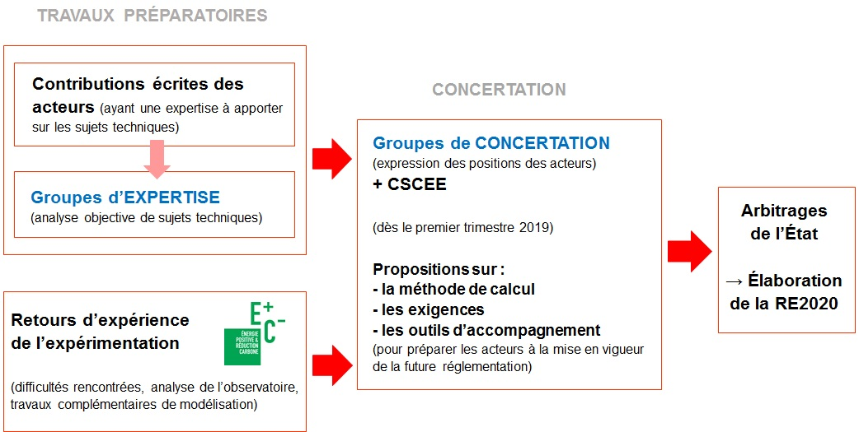
Ouverture vers la RE2020
_{Fonctionnement et gouvernance}

Slide 29
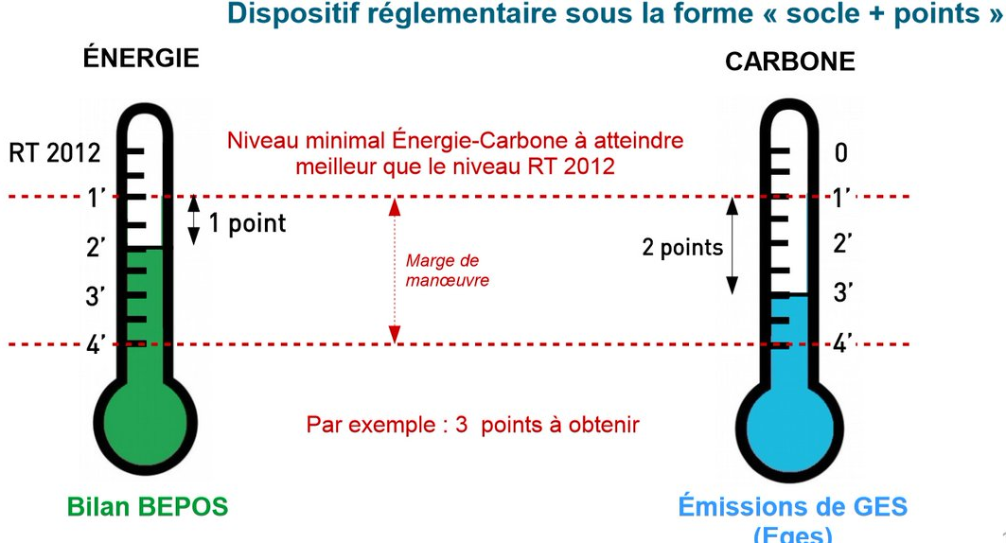
Ouverture vers la RE2020
_{Proposition possible}

Slide 30
Ouverture vers la RE2020
Groupe d’expertise GE 15
Obligation de recours à la chaleur renouvelable, ou plus globalement aux ENR
Identifier des possibilités de favoriser le développement de la chaleur renouvelable et de récupération dans les bâtiments neufs
Identifier un niveau minimum de chaleur renouvelable qui pourrait être imposé dans les bâtiments neufs
Etendre dans un second temps la réflexion aux énergies renouvelables et de récupération

Slide 31
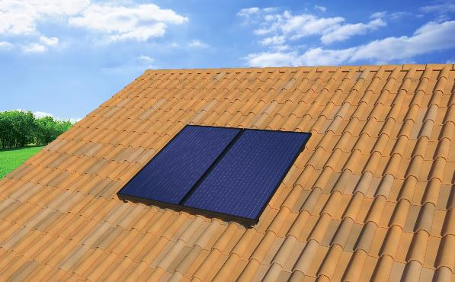
Acquis de la rt2012
Exemple en maisons individuelles
Article 16 de la RT2012 :
« Toute maison individuelle ou accolée recourt à une source d'énergie renouvelable. »
AEPENR > 5kWhEP/m².an
Réponse réglementaire :
le kit PV RT2012 !!
Pertinence économique en cout global ?
Pertinence énergétique ?
Pertinence environnementale ?

Slide 32
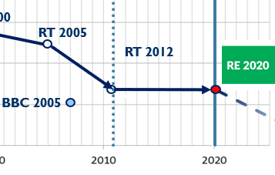
Acquis de la rt2012
Bonus 15% en immeuble collectif
Article 12 de la RT2012 :
En immeuble collectif droit, à consommer supplémentaire de 15% jusqu’au 31/12/2014
Puis prolonger jusqu’au 31/12/2017…
Puis jusqu'au 31/12/2019 !!
Attention à ne pas embarquer dans la future RE des assouplissements immuables !!

Slide 33

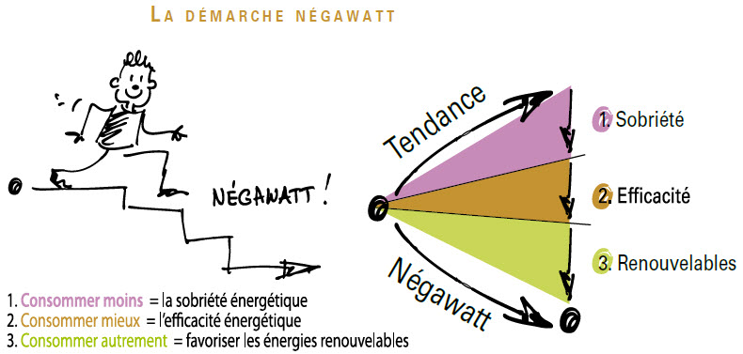

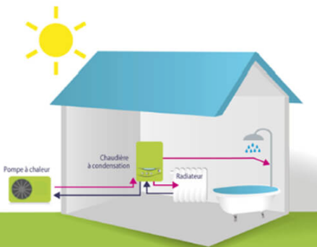
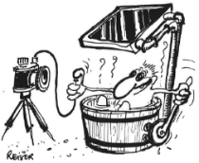
Vers la future re2020
Sobriété
Bâti de qualité*
Notre conviction
Tous les acteurs
Recours EnR
Import/ in-situ/ export
*améliorations du Bbio avec modulation / gardes fous (Umur ; ψ ; Ubat) ; opérants et performants

Slide 34
Merci de votre attention

Slide 35

chaleur solaire : une solution compétitive, fiable et pérenne dans l’habitat
edwige porcheyre
Coordinatrice de projets - ENERPLAN

Slide 36
Enerplan, syndicat des professionnels de l’énergie solaire
Créé en 1983
  Représentatif de la filière solaire en France
  Des membres sur l’ensemble de la chaîne de création de valeur (TPE, PME, PMI, grands groupes, institutionnels…)
Deux missions principales
  Représenter les professionnels et défendre leurs intérêts
  Animer, structurer et développer la filière solaire française
Chaleur et électricité
  PV : bâtiment et énergie
  ST : individuel et collectif (animation de l’initiative SOCOL)

Slide 37


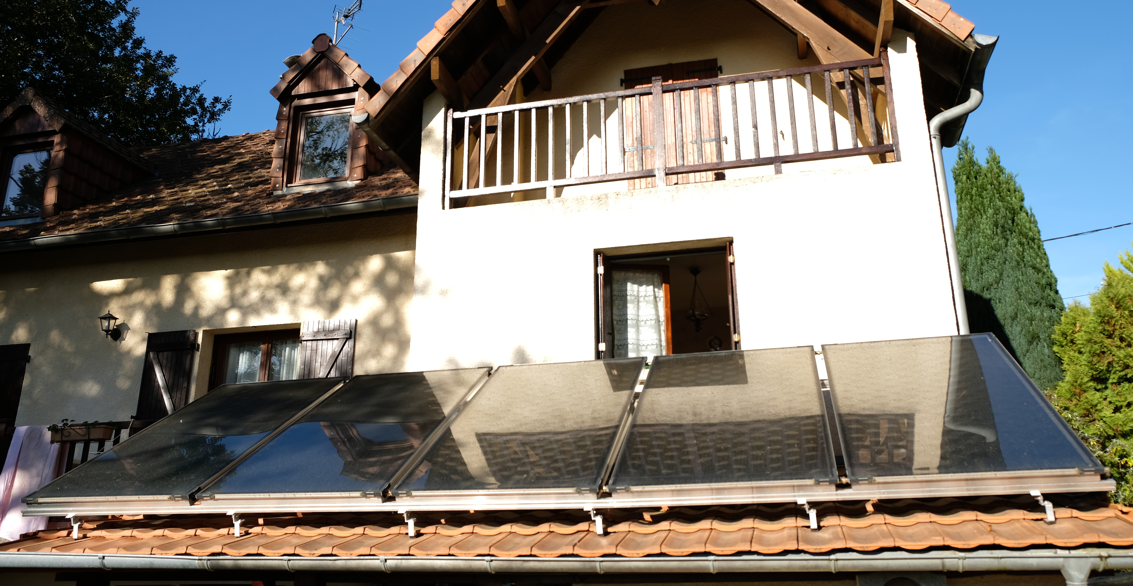
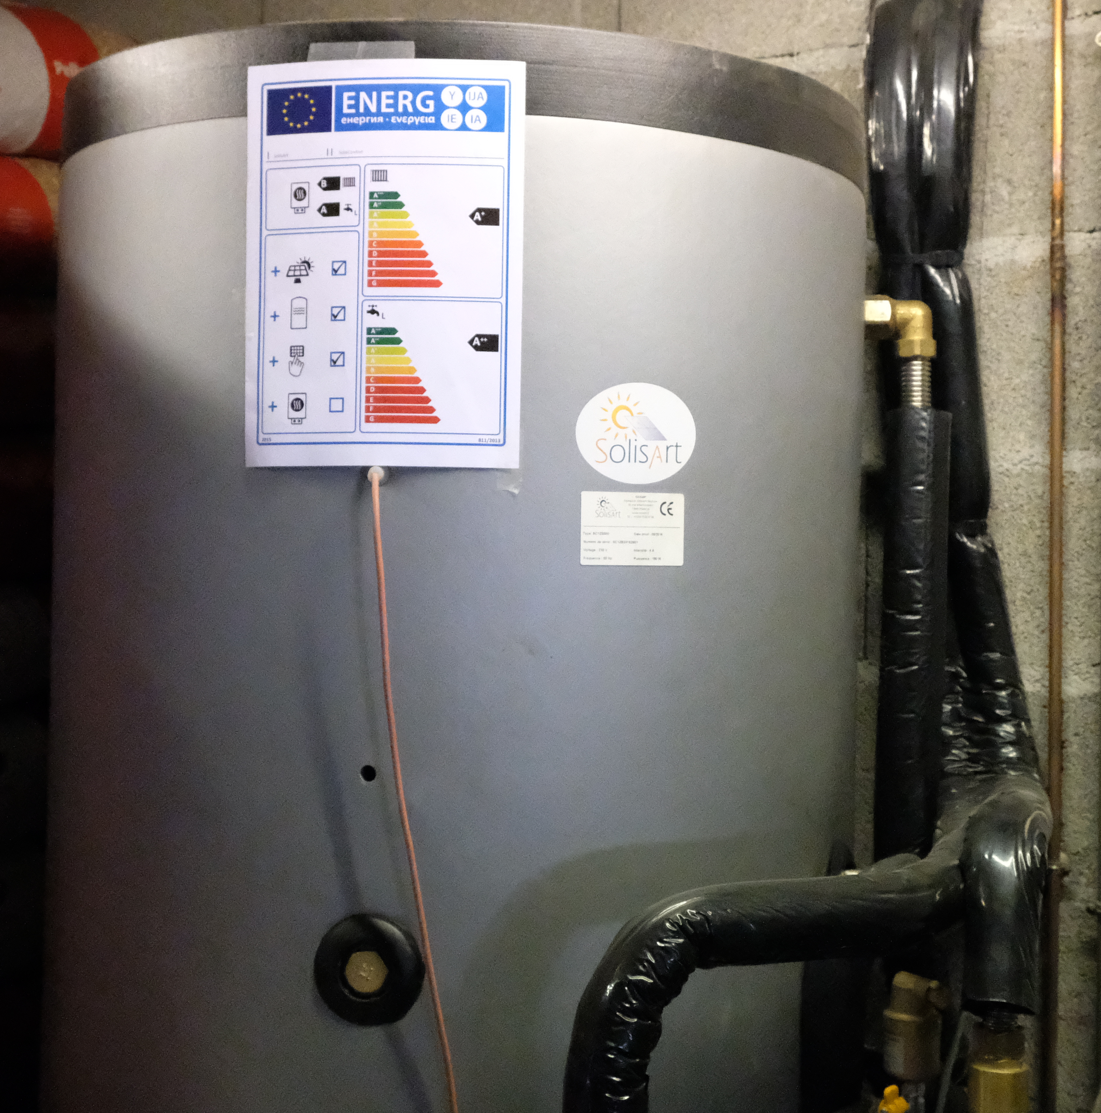
chaleur solaire : potentiel et atouts en habitat individuel

Slide 38
Potentiel dans l’habitat individuel
Eau chaude sanitaire
  Chauffe-eau solaire individuel (CESI) / option « optimisée » ou « colonne solaire »
  Avec appoint électrique ou chaudière (gaz, fioul, bois…)
Chauffage + eau chaude
  Système solaire combiné
  Plancher chauffant et/ou radiateurs
Un investissement rentable dès aujourd’hui
Eligible à l’Eco-PTZ

Slide 39
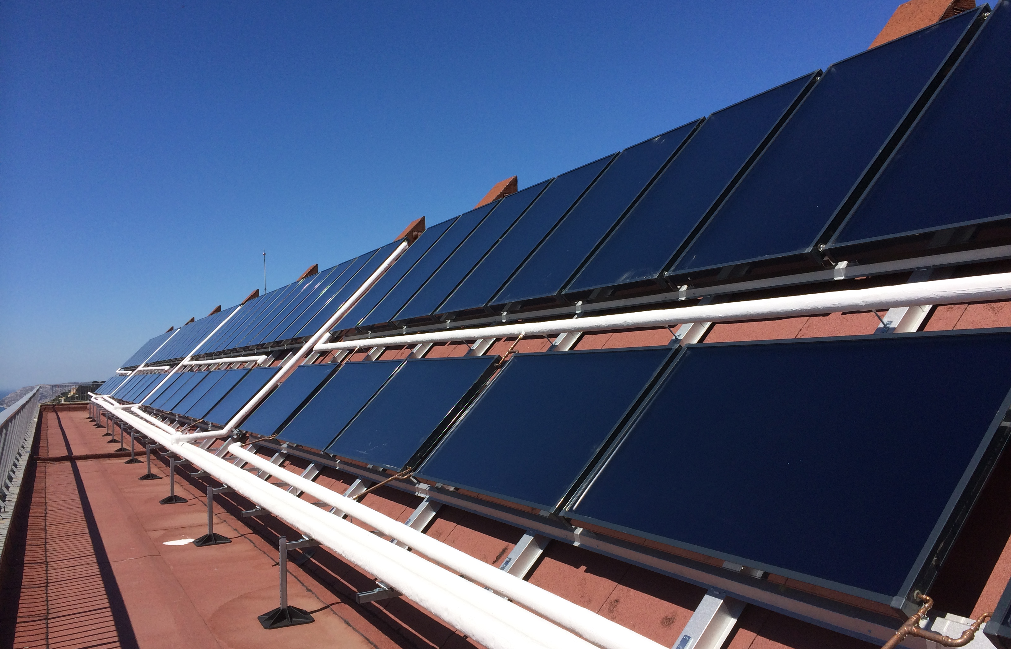
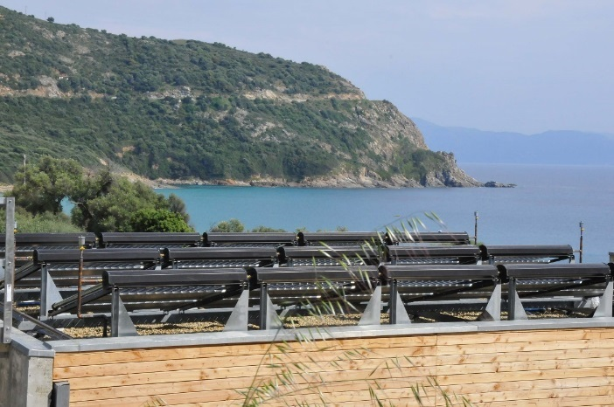
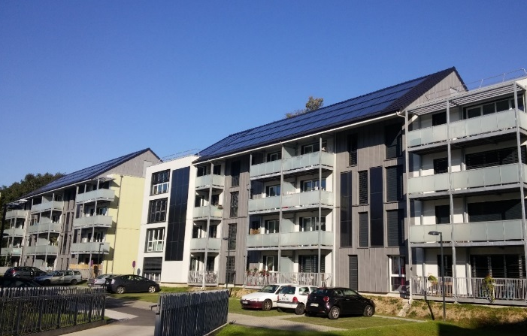
chaleur solaire : potentiel et atouts en habitat collectif

Slide 40
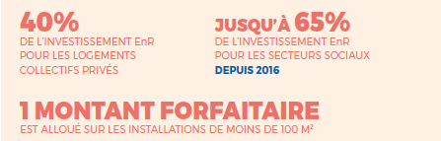
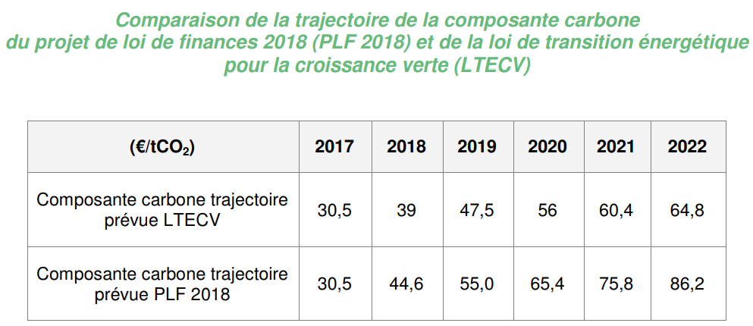

Ce qui a changé : en rénovation
Aides du Fonds Chaleur
  + bientôt : aides à la réhabilitation
  + le solaire peut participer au réchauffement du bouclage sanitaire
CCE (« taxe carbone ») renforcée
  Contribution Climat Energie
= Augmentation du prix des énergies

Slide 41
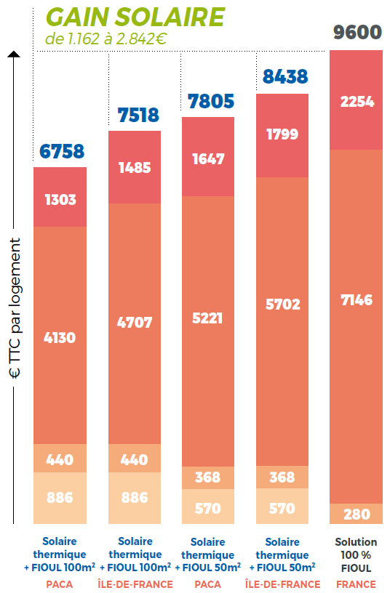
Rénovation : Une nouvelle rentabilité
Rentable dès 2018 avec appoint gaz / fioul
Investissement + maintenance + consommation +CCE La chaleur solaire est moins chère :
Partout en France
Quelle que soit la surface
Eau Chaude Solaire (ECS) collective + chaudière gaz / fioul collectif, cout global sur 20 ans

Slide 42
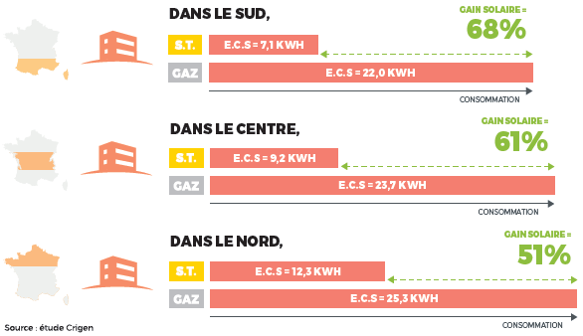
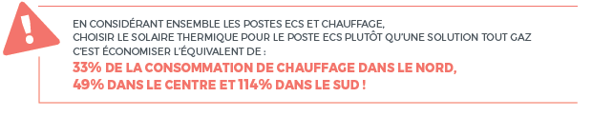
RT 2012 – 20% : performance énergétique dans le neuf
Étude du Crigen 2017 : perspective de bonification du COS (RT2012 -20%)
Compare 10 solutions de productions d’énergie EnR ou conventionnelles
Sur 2 bâtiments de logements collectifs
Dans 3 zones géographiques
Résultats : Cep (kWh/m².an) et coût global actualisé sur 20 ans

Slide 43
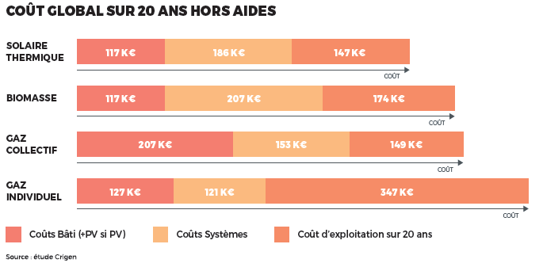
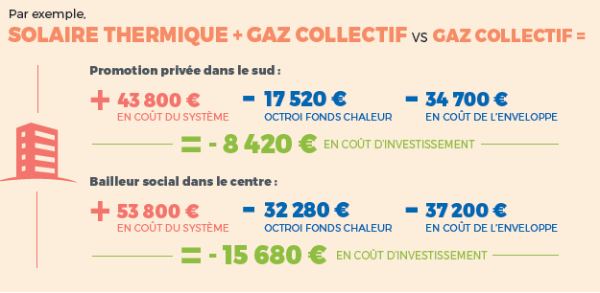

RT 2012 – 20% : performance économique

Slide 44
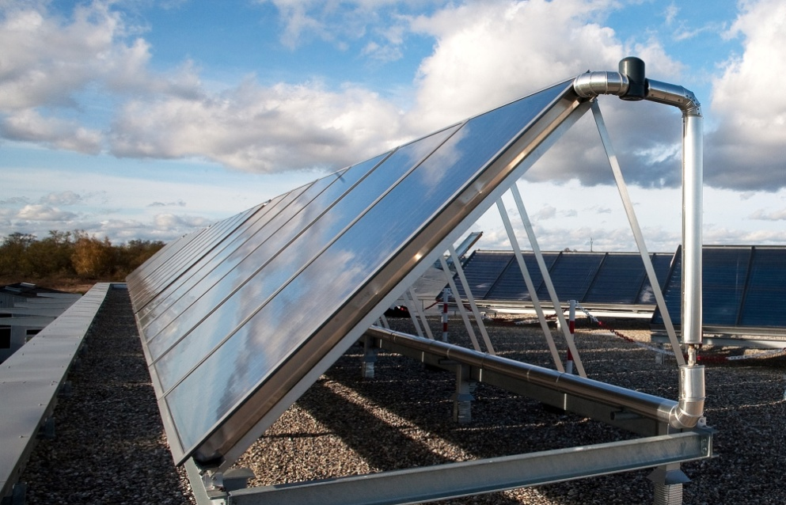
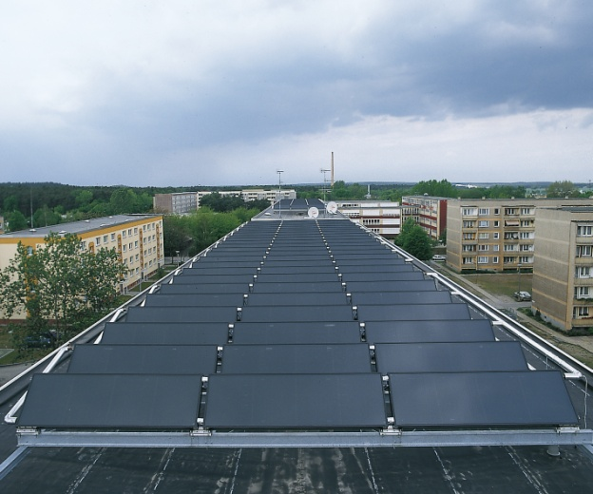
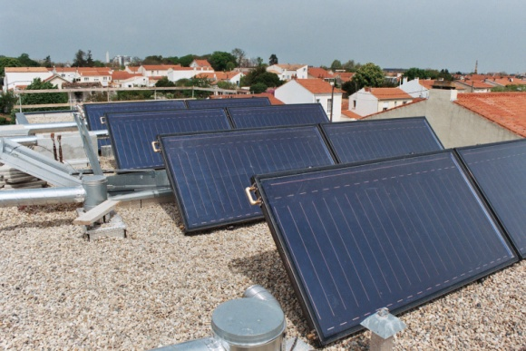
performance durable dans le collectif avec socol

Slide 45
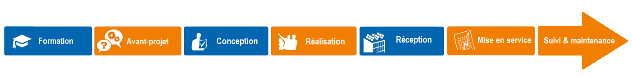
Une filière engagée durant le projet et la vie de l’ouvrage
Des outils pour accompagner chaque stade du projet
Logiciels
Fiches techniques
Brochures pédagogiques, vidéos et fiches sur installations de référence
Documents juridiques, contrats types
Informations filière : financement, réglementation, technologies, formation…
  Outils en accès libre et gratuit
  www.solaire-collectif.fr

Slide 46
S’informer Dès l’avant-projet…
Pré-programmation :
Logiciel OUTISOL : pour faire une 1ère évaluation économique du projet
Infos : copropriétés, intégration architecturale des capteurs, technologies…
Programmation :
Prévoir la mise en service dynamique / le suivi / le commissionnement …
Financement :
Documents ADEME Fonds Chaleur, informations relatives aux appels d’offre
Règlementation :
Livrets « Solaire thermique – la nouvelle dynamique », aide dans saisie RT 2012

Slide 47
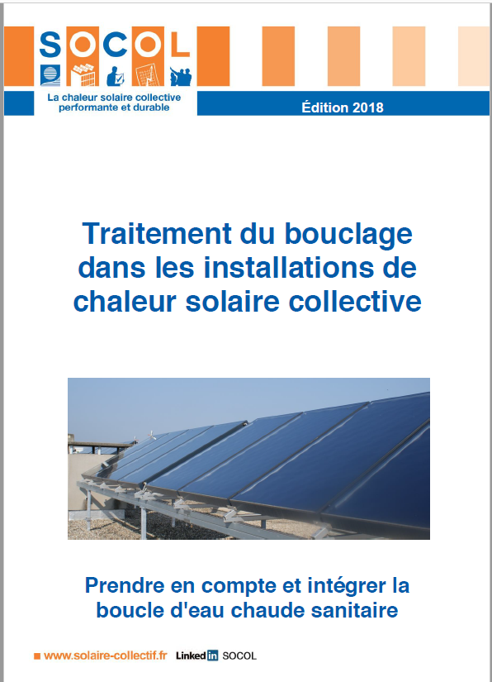
Une Conception dans les règles de l’art
Bien dimensionner
Fiche ratios de dimensionnement selon typologie de bâtiment
Schémathèque SOCOL : schémas hydrauliques de référence
Logiciel de dimensionnement SOLO 2018
Logiciel de dimensionnement SCHEFF (CESCI)
Fiche sur le dimensionnement du vase d’expansion
Le bouclage ECS et les installations solaire thermique collectif

Slide 48
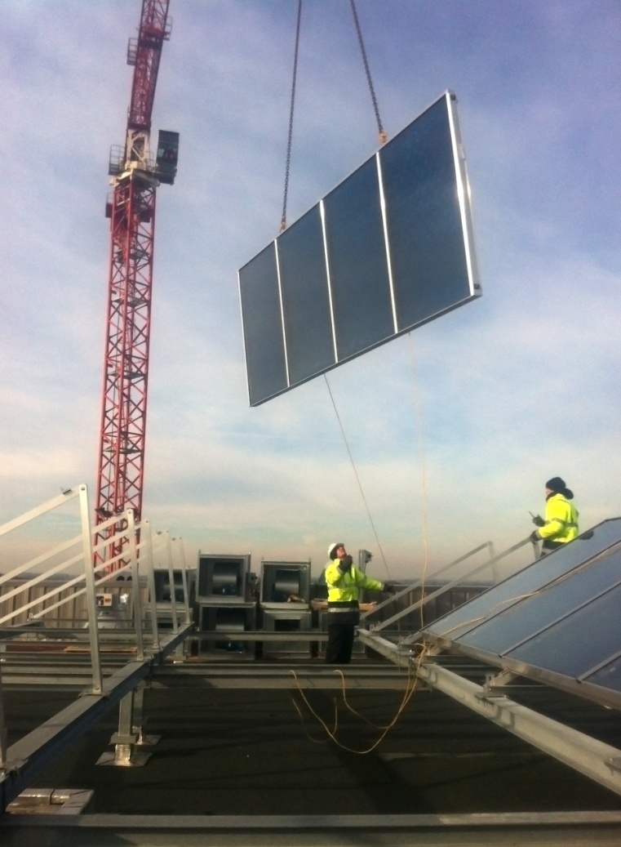
Rassembler l’équipe de mise en œuvre
De la réalisation à la mise en service
Fabricants, bureau d’étude, installateur : engagés pour une mise en service dynamique à valeur technique et juridique
Installation mise en service uniquement quand les utilisateurs ont démarré le puisage minimum
Mise en route du suivi et documentation technique sur plusieurs mois
Implication de l’exploitant pour une bonne prise en main

Slide 49
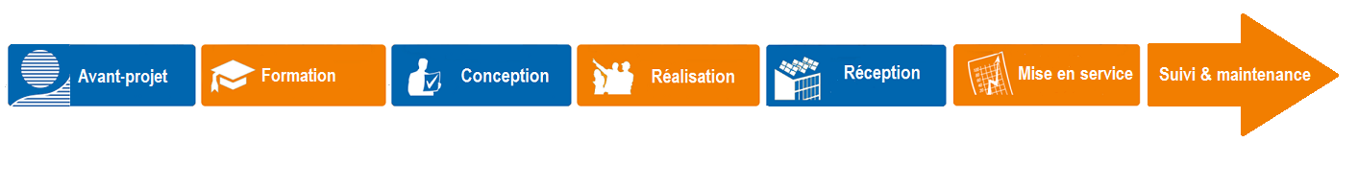
La vie de l’ouvrage dans la durée
Les clefs du suivi de l’installation
Contrats types de maintenance, de suivi simplifié
Fiches : maintenance des installations, optimisation de la maintenance
Checklist des opérations de maintenance, bases de la maintenance solaire
Guide d’accompagnement à la rédaction des contrats de maintenance
Fiche pédagogique sur le suivi, catalogue de produits et services de suivi
Guide : rédaction d’un cahier des charges de prestation de suivi
Fiches relevé de fonctionnement, tableau de bord suivi, suivi et instrumentation
Fiche : le tableau de bord de suivi simplifié

Slide 50
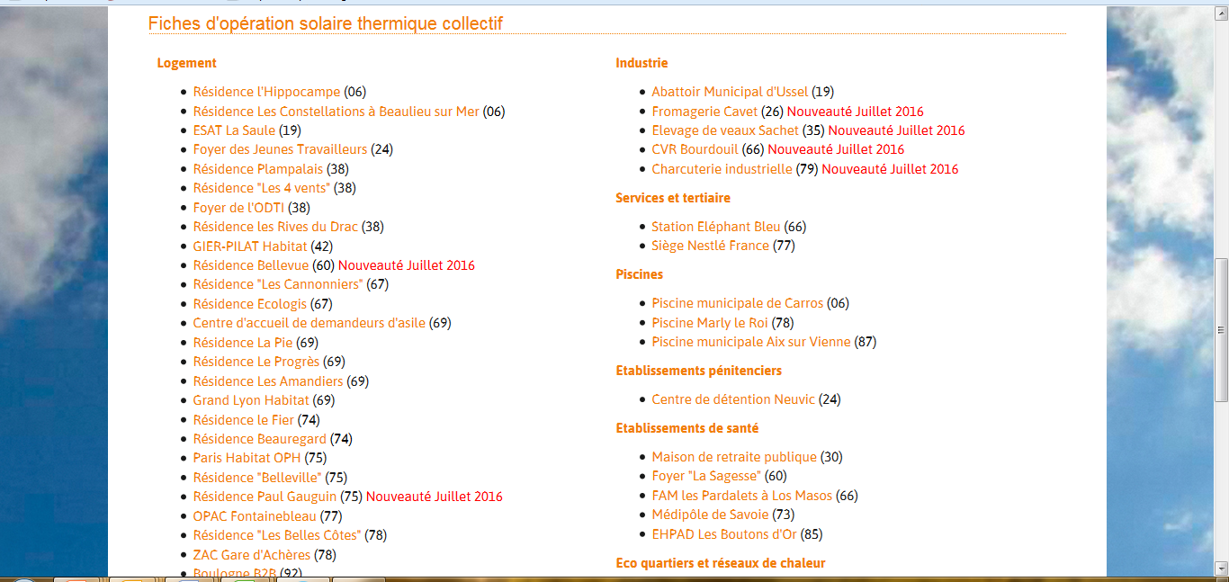
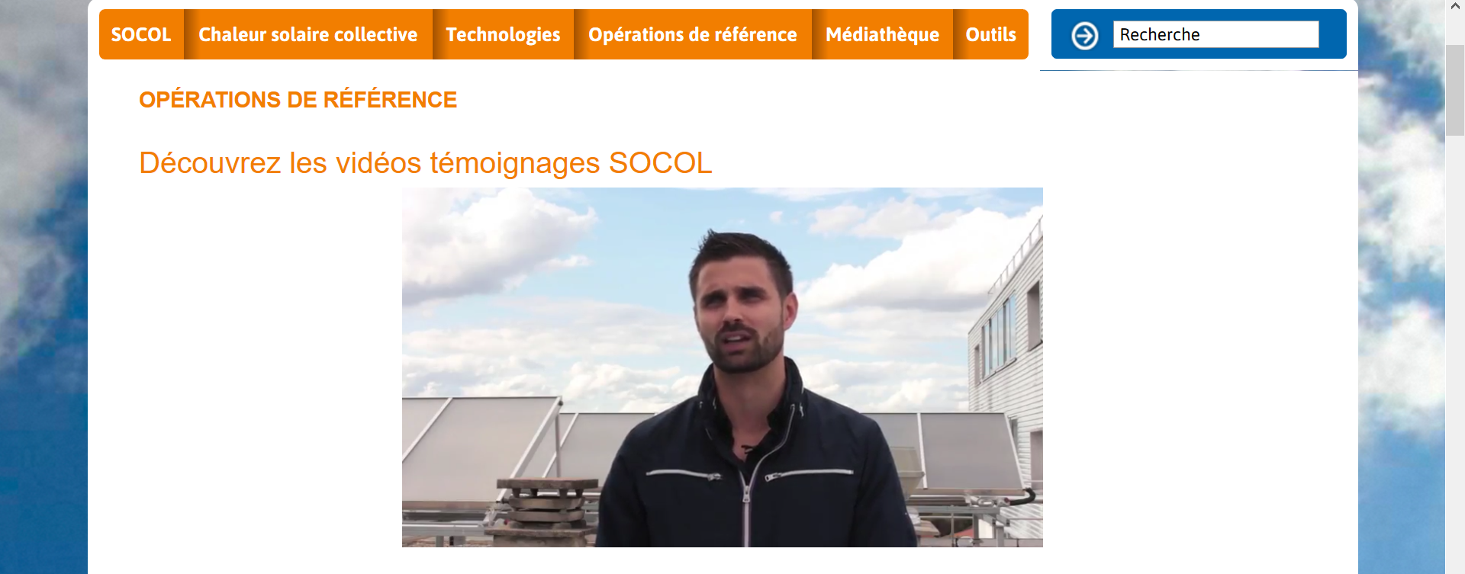
Des exemples de réalisation
Fiches opérations
Vidéos

Slide 51
Merci de votre attention

Slide 52

chaleur solaire : une solution compétitive, fiable et pérenne dans l’habitat
Gaël Parrens
Vice-Président – Union des Entreprises de génie Climatique et Energétique de France (UECF-FFB)

Slide 53
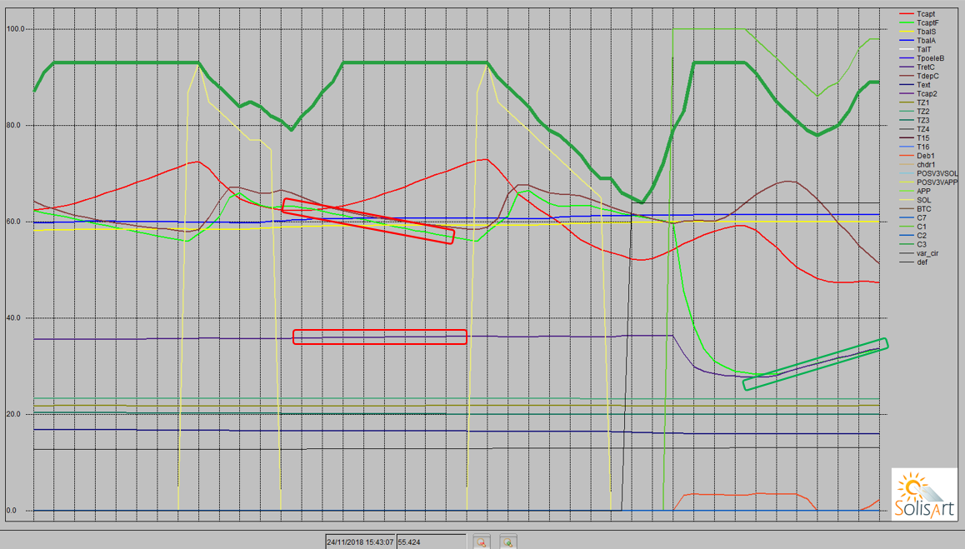
Autodiagnostique connecté & Entretien – Exemple
On peut voir que la zone 3 n’a plus de débit.
La cause : Robinet thermostatique fermé

Slide 54
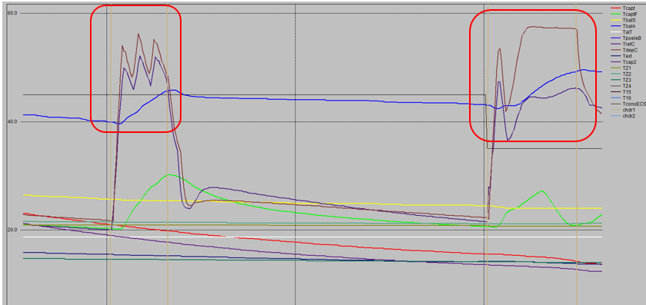
Autodiagnostique connecté & Entretien – Exemple
On peut voir que la production d’eau chaude gaz n est pas optimale
1 solution : Monter la température de la chaudière ou baisser la consigne.
L’autodiagnostique a corrigé en abaissant la température de consigne

Slide 55
Autodiagnostique connecté & Entretien – Conclusion
1 – L’entretien est très efficace et les actions préparées avant l’intervention
2 – La vision de l’installation est en 3D du jamais vu
3 – Le gain de rendement et d’économies d’énergie est important

Slide 56

Témoignage en habitat individuel : Mr Grocaut, en Nouvelle Aquitaine

Slide 57
Merci de votre attention

Slide 58
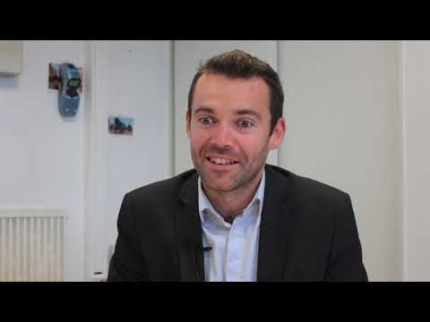
Témoignage en habitat collectif : le bailleur social ADOMA, en Auvergne-rhône-alpes

Slide 59
Merci de votre attention

